Slide 1

«Учитель нового покоління» – це найбільший виклик реформи
Грамотність ХХІ ст. –
це не вміння
читати і писати,
це вміння вчитися, навчатись і перенавчатись

Slide 2
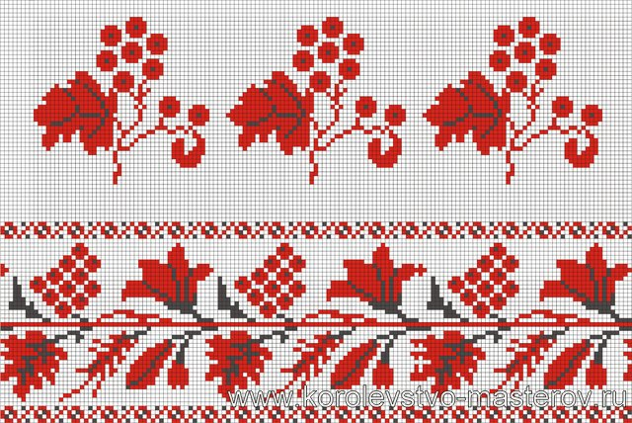
Стандарти Великобританії
1. Встановлення високих очікувань, які надихають і мотивують учнів та ставлять виклики перед ними:
- створити для учнів безпечне середовище, що стимулює, засноване на взаємній повазі;
- ставити цілі, що розвивають учнів з усіх верств суспільства незалежно від їх здібностей і схильностей та кидають їм виклики;
- послідовно демонструвати позитивне ставлення, цінності та поведінку, які очікують від учнів.
.

Slide 3
2. Допомога хорошому прогресу та результатам учнів:
- відповідати за досягнення учнів, їх прогрес і результати навчання;
- бути в курсі можливостей учнів та їх попередніх знань та планувати викладання на їх основі;
- стимулювати учнів замислюватися про прогрес, якого вони досягли, та про їх нові потреби;
- демонструвати знання і розуміння того, як учні вчаться і як це впливає на викладання;
- заохочувати учнів прийняти відповідальне і сумлінне ставлення до своєї роботи і навчання.

Slide 4
3. Демонстрування хороших знань предмета та навчального плану :
- мати міцні знання відповідного предмета, плекати й підтримувати інтерес учнів до предмета, усувати неправильне розуміння;
- демонструвати критичне розуміння розвитку в галузі предмету та навчального плану та пропагувати цінність навчання;
- демонструвати розуміння і брати на себе відповідальність за просування високих стандартів грамотності, дикції та коректного використання мови незалежно від предметної спеціалізації;

Slide 5
4. Планування і проведення добре структурованих уроків:
- поширювати знання і розвивати розуміння за рахунок ефективного використання часу уроку;
- стимулювати любов до навчання і дитячу допитливість;
- встановлювати домашню роботу і планувати іншу позакласну діяльність для консолідування та розширення знань та розумінь, що набули учні;
- систематично аналізувати ефективність своїх уроків та підходів до навчання;
- робити внесок у розробку та реалізацію привабливого навчального плану в межах відповідної предметної галузі.

Slide 6
5. Адаптація викладання до сильних сторін і потреб всіх учнів:
- знати, коли і як належним чином вирізняти учнів, використовуючи підходи, які дозволяють їм вчитися ефективно;
- мати тверде розуміння того, як певні чинники можуть перешкоджати здатності учнів до навчання, і як краще подолати їх вплив;
- продемонструвати розуміння фізичного, соціального та інтелектуального розвитку дітей, і знати, як адаптувати викладання для підтримки освіти учнів на різних етапах їх розвитку;
- мати чітке розуміння потреб усіх учнів, у тому числі: з особливими освітніми потребами; тих, хто має високі здібності; осіб з обмеженими можливостями; і бути в змозі використовувати і оцінювати відмінні навчальні підходи, щоб залучити і підтримати їх.
.

Slide 7
6. Виконання точного і продуктивного оцінювання:
- знати і розуміти, як здійснювати оцінювання з відповідного предмету та складової навчального плану (курикулуму), у тому числі нормативні вимоги до оцінювання;
- використовувати формувальне та підсумкове оцінювання для забезпечення прогресу учнів;
- використовувати релевантні дані для моніторингу прогресу, поставлених цілей і планування наступних уроків;
- надавати учням регулярний зворотний зв'язок, як усно, так і через точне оцінювання, а також заохочувати учнів реагувати на зворотний зв'язок.

Slide 8
7. Ефективне управління поведінкою, щоб забезпечити хороше і безпечне навчальне середовище:
- мати чіткі правила і порядок поведінки в класах, а також брати на себе відповідальність за сприяння гарній і ввічливій поведінці в класах і поблизу школи, відповідно до шкільної політики поведінки;
- мати високі очікування поведінки, а також створити дисциплінарну рамку з набором стратегій, використовуючи похвалу, санкції і нагороди послідовно і справедливо;
- ефективно керувати класами, використовуючи підходи, які відповідають потребам учнів, з тим щоб залучити і мотивувати їх
- підтримувати хороші відносини з учнями, реалізовувати відповідні повноваження, і діяти рішуче, коли це необхідно.

Slide 9
8. Виконання ширших професійних обов’язків:
- робити позитивний внесок до іміджу школи;
- формувати ефективні професійні відносини з колегами, знаючи, як і коли спиратися на консультації і підтримку фахівців;
- ефективно використовувати допоміжний персонал;
- брати на себе відповідальність за поліпшення викладання за допомогою відповідного професійного розвитку, реагуючі на консультації та зворотний зв'язок від колег;
- ефективно спілкуватися з батьками стосовно досягнень і благополуччя учнів.

Slide 10
Стандарти учителів США
1. Вчителі віддані учням та їх навчанню
- розпізнають індивідуальні відмінності учнів і враховують їх у своєї практиці;
- розуміють, як учні розвиваються і навчаються;
- рівноправно ставляться до учнів;
- знають, що їх місія виходить поза межі когнітивного розвитку учнів.

Slide 11
. Вчителі знають предмети, які вони викладають, та знають, як викладати ці предмети учням:
- розуміють, як знання в їх предметі створені, організовані та пов’язані з іншими предметами;
- володіють спеціальними знаннями про те, як вчити учнів предмету;
- формують декілька шляхів до знань;

Slide 12
3. Вчителі відповідають за управління та контроль навчання учнів:
- використовують декілька методів для досягнення цілей навчання;
- підтримують навчання учнів в різних форматах і групах;
- цінують мотивацію учнів;
- регулярно оцінюють прогрес учнів;
- залучають учнів до співпраці у навчанні.

Slide 13
4. Вчителі систематично думають про свої практики і вчаться на власному досвіді:
- здійснюють складний вибір між альтернативами, що характеризує їх професіоналізм;
- використовують зворотний зв'язок та дослідження для покращення власної практики та позитивного впливу на навчання учнів.

Slide 14
5. Вчителі є членами навчальних спільнот:
- співпрацюють з іншими професіоналами для покращення ефективності школи;
- працюють разом родинами;
- працюють разом із спільнотами.

Slide 15
Стандарт, розроблений в рамках європейського проекту Тюнінг «Опорні точки для проектування і реалізації ступеневих програм в галузі освіти»
Загальні компетентності
- робота з інформацією та знаннями з предмета, що викладається, з освітніх питань та їх теоретичних основ;
- робота з учнями, колегами та іншими партнерами у сфері освіти, яка передбачає здатність аналізувати складні ситуації, що стосуються людського навчання і розвитку в конкретних контекстах; - робота із суспільством на місцевому, регіональному, національному, європейському і більш широкому глобальному рівнях, яка передбачає розробку відповідних професійних цінностей і здатність враховувати практики і контексти; розширення здібностей до рефлексії, включаючи здатність враховувати власні і чужі системи цінностей, розвиток і практики.

Slide 16
компетентність з декількох стратегій навчання і оцінювання; розуміння їх теоретичних основ; здатність створювати рівноправний і справедливий клімат, що сприяє навчанню, для всіх учнів, незалежно від їх соціокультурно-економічного контексту.
Загальні компетентності педагогів

Slide 17
Спеціальні компетентності
Здатність вчитися; комунікативні навички; навички роботи в команді; навички в галузі інформаційних технологій; вирішення проблем; автономія; навички рефлексії; навички міжособистісного спілкування; планування і управління часом; вирішення проблем; прийняття рішень; розуміння різноманітності та мультикультуралізму; етичні зобов'язання.

Slide 18
Спеціальні компетентності
Здатність до критики та самокритики; здатність поліпшити свої власні навченість і діяльність, у тому числі розвиток педагогічних і дослідницьких навичок; здатність ідентифікувати, аналізувати, синтезувати, оцінювати проблеми і розробляти рішення; міцні знання професії на практиці.

